Slide 1
第10次课
第11章 对冲、投保和分散化

Slide 2
大公司风险管理的重要性
失败的例子
  长期资本管理公司
  海航集团
  成功的例子
  美国西南航空公司

Slide 3
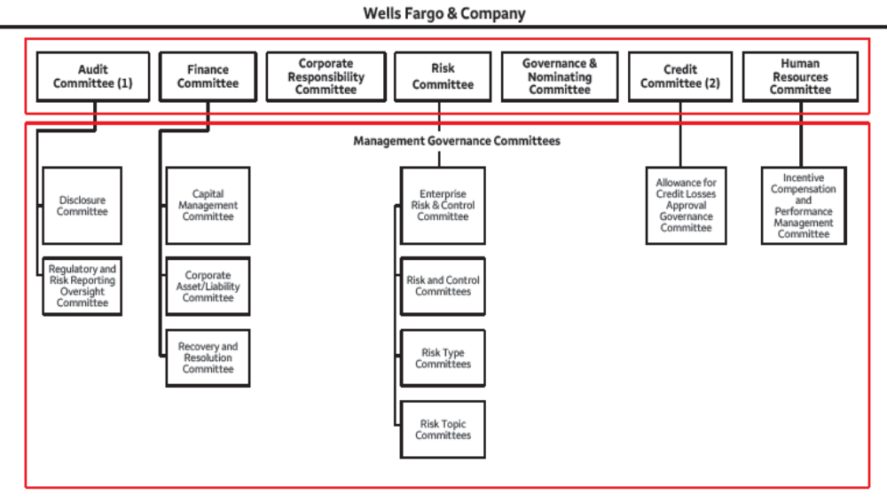
美国富国银行

Slide 4
首席风险官（Chief Risk Officer）
中信证券
  张国明 合规总监、首席风险官

Slide 5
11.1使用远期合约与期货合约对冲风险
远期合约例子
      预订机票
      农民预卖小麦
      口罩与熔喷布预售
      银行预卖外汇
远期合约的要素与术语
    远期价格：确定的成交价格
    现货价格：即时交割的市场价格
    签约时任何一方不支付现金
    合约的面值
    多头(购买方)与空头(出售方)

Slide 6
远期合约如何减少买卖双方的风险
以农民与面包师的小麦远期合约为例:
  远期价格： 1蒲式耳小麦=$2
  交割时间： 成交日(11月24日)后1个月,即12月24日
  交割地点：某码头
  合约数量： 10万蒲式耳小麦
结果： 1个月后
  农民锁定了收益(规避了小麦价格下跌的风险)
  面包师锁定了成本(规避了小麦价格上涨的风险)

Slide 7
期货合约：在有组织的期货交易所交易的标准化远期合约.
  买卖双方单独与交易所订立合约
  标准化:
    交割的数量与质量
    时间与地点
    价格的波动幅度

Slide 8
期货合约为什么更加方便?
远期合约的交割难题
  难以找到方便的时间与合适的地点
期货合约中可避免这种交割难题
  大部分合约用现金清算，只有一小部分实物交割
  期货合约可以保留远期合约规避风险的好处，还节省了实物运输成本，而不需要改变他们与供应商或批发商的正常关系
    生产金华火腿的公司担心猪肉价格上涨，故做多大连商品交易所的生猪期货。到期时，该公司并不需要去大商所指定仓库把几百头生猪拉回金华。到期时该公司只需：
      把大商所的生猪期货平仓
      从供应商那里以到期时的市场价格买入猪腿

Slide 9
期货价格的一个关键特性
到期时期货价格等于现货价格
请注意：对于对冲者而言，期货交易与实物交易是分开的两项交易
农 民： （现货多头、做空期货） 做空小麦期货，到期时期货合约现金交割；生产小麦，收割后卖给收购商
面包师： （现货空头、做多期货）做多小麦期货，到期时期货合约现金交割；制作面包需要买入小麦，到时从小麦经销商手中买入小麦

Slide 10
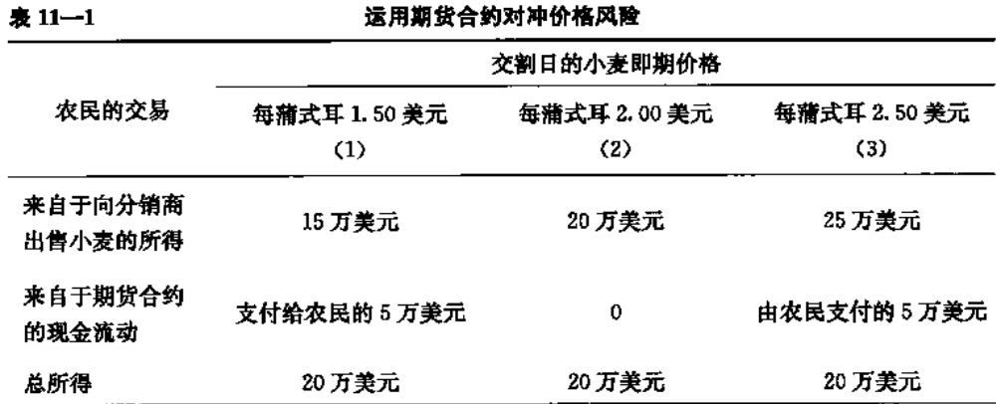
期货对冲效果：农民角度
风险管理：现货多头、做空期货
风险管理账户：到期时收到20万美元（2*10万）现金、支付10万蒲式耳小麦到期价值对应的现金

Slide 11
期货对冲效果：农民角度
套保到期结算：收到$20万现金、支付10万蒲式耳小麦或等价现金
交易（两项交易） | 交割日的小麦即期价格
 | 1.5 | 2 | 2.5
生产活动：出售小麦所得现金 | 15万 | 20万 | 25万
风险管理：套保账户净现金 收入-支出=20万-到期小麦价值 | 5万 =20万 - 15万 | 0 =20万 - 20万 | -5万 =20万 - 25万
合计 | 20万 | 20万 | 20万

Slide 12
期货对冲效果：农民角度
以1蒲式耳小麦=$2为比较基准
两项变化刚好对抵，恰似降噪耳机的工作原理
交易（两项交易） | 交割日的小麦即期价格
 | 1.5 | 2 | 2.5
生产经营活动现金变化 | -5万 | 0万 | 5万
风险管理活动现金变化 | +5万 | 0万 | -5万
两项变化汇总 | 0万 | 0万 | 0万

Slide 13
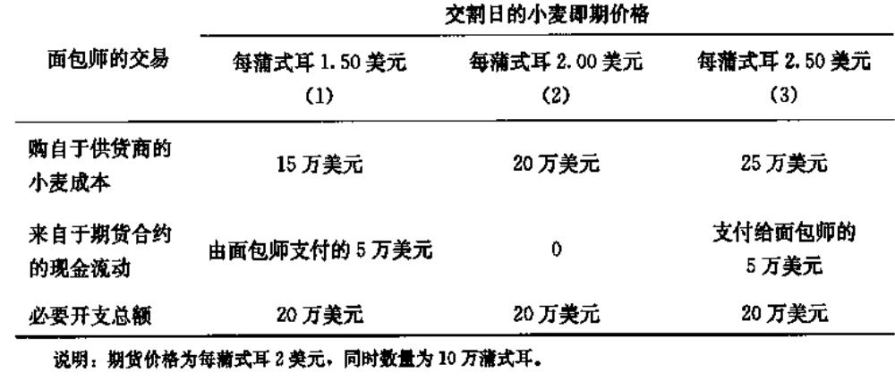
期货对冲效果：面包师角度
风险管理：现货空头、做多期货
风险管理账户：（1）收到10万蒲式耳小麦到期价值对应的现金；（2）支付20万美元（2*10万）现金

Slide 14
期货对冲效果：面包师角度
套保到期结算：收到10万蒲式耳小麦或等价现金、支付$20万现金
交易（两项交易） | 交割日的小麦即期价格
 | 1.5 | 2 | 2.5
生产活动：购买小麦所支付现金 | 15万 | 20万 | 25万
风险管理：套保账户净支付现金 支出-收入=20万-到期小麦价值 | 5万 =20万 - 15万 | 0 =20万 - 20万 | -5万 =20万 - 25万
合计 | 20万 | 20万 | 20万

Slide 15
期货对冲效果：面包师角度
以1蒲式耳小麦=$2为比较基准
交易（两项交易） | 交割日的小麦即期价格
 | 1.5 | 2 | 2.5
生产经营活动现金变化 | +5万 | 0万 | -5万
风险管理活动现金变化 | -5万 | 0万 | +5万
两项变化汇总 | 0万 | 0万 | 0万

Slide 16
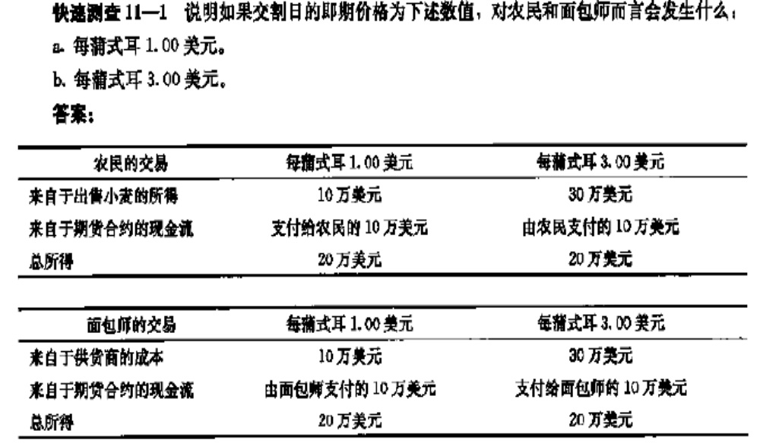

Slide 17
期货对冲效果：农民角度
套保到期结算：收到$20万现金、支付10万蒲式耳小麦或等价现金
交易（两项交易） | 交割日的小麦即期价格
 | 1 |  | 3
生产活动：出售小麦所得现金 | 10万 |  | 30万
风险管理：套保账户净现金 收入-支出=20万-到期小麦价值 | 10万 =20万 - 10万 |  | -10万 =20万 - 30万
合计 | 20万 |  | 20万

Slide 18
期货对冲效果：面包师角度
套保到期结算：收到10万蒲式耳小麦或等价现金、支付$20万现金
交易（两项交易） | 交割日的小麦即期价格
 | 1 |  | 3
生产活动：购买小麦所支付现金 | 10万 |  | 30万
风险管理：套保账户净支付现金 支出-收入=20万-到期小麦价值 | 10万 =20万 - 10万 |  | -10万 =20万 - 30万
合计 | 20万 |  | 20万

Slide 19
快速测查11-1 改变数字
a. 每蒲式耳 0.5美元
b. 每蒲式耳3.5美元
c. 每蒲式耳5.0美元

Slide 20
期货对冲效果：农民角度
套保到期结算：收到$20万现金、支付10万蒲式耳小麦或等价现金
交易（两项交易） | 交割日的小麦即期价格
 | 0.5 | 3.5 | 5.0
生产活动：出售小麦所得现金 | 5万 | 35万 | 50万
风险管理：套保账户净现金 收入-支出=20万-到期小麦价值 | 15万 =20万 - 5万 | -15万 =20万 - 35万 | -30万 =20万 - 50万
合计 | 20万 | 20万 | 20万

Slide 21
期货对冲效果：面包师角度
套保到期结算：收到10万蒲式耳小麦或等价现金、支付$20万现金
交易（两项交易） | 交割日的小麦即期价格
 | 0.5 | 3.5 | 5.0
生产活动：购买小麦所支付现金 | 5万 | 35万 | 50万
风险管理：套保账户净支付现金 支出-收入=20万-到期小麦价值 | 15万 =20万 - 5万 | -15万 =20万 - 35万 | -30万 =20万 – 50万
合计 | 20万 | 20万 | 20万

Slide 22
关于风险与风险转移的关键点
第一，对冲者（套期保值者）的期货交易降低甚至基本消除了风险；投机者的期货交易则增加了其风险
第二，风险降低的交易双方都可以从风险降低的交易中获取利益（生产小麦的农民 Vs. 面包师）
第三，风险转移（重新分配风险承担方式）可以提升所涉及个体的福利
给定财富水平，如果波动下降，则效用（福利水平）提高

Slide 23
11.2 运用互换合约对冲风险
互换是比较优势理论在金融领域最生动的运用。
比较优势（Comparative Advantage）理论是英国著名经济学家大卫李嘉图（David Ricardo）提出的。
李嘉图的比较优势理论不仅适用于国际贸易，而且适用于所有的经济活动。只要存在比较优势，双方就可通过适当的分工和交换使双方共同获利。
根据比较优势理论，只要满足以下两种条件，就可进行互换：①双方对对方的资产或负债均有需求；②双方在两种资产或负债上存在比较优势。

Slide 24
货币互换以规避外汇风险
你是美国人,未来10年你每年有€10万收入
  面临外汇风险(汇率波动风险)
你可以一系列确定的远期汇率与银行(或其他交易对手)签订一个互换合约
  远期汇率: € 1=$1.3（各年远期汇率简化之）
  € 10万=$13万
  关于互换合约的现金流
    若一年后的清算日,市场 汇率: € 1=$1.2,则交易对手应支付你1万美元.
    若一年后的清算日,市场汇率: € 1=$1.4,则你应支付交易对手1万美元.
    若一年后的清算日,市场汇率: € 1=$1.3,则没有资金换手
互换合约相当于一系列的远期合同.

Slide 25
为什么要做货币互换？
使得收入与支出的货币相匹配
对于进出口企业而言，通过货币互换对冲汇率风险显然非常重要
汇率波动大的国家，其进出口企业进行外汇风险管理非常重要

Slide 26
为什么要做利率互换？
第一，各个企业在浮动利率借款或固定利率借款具有比较优势，互换使双方受益
第二，收入流与支出流匹配。
如果某个企业发行的债券是浮动利率债券，但该企业的收入来源相对固定（比如长江电力），浮动利率债券在利率波动的环境下，会导致利息支出波动大，从而导致企业的利润波动大
通过利率互换，可以将浮动利率债券转换为固定利率债券，从而将企业的利息支出固定下来，极大降低企业的利润波动

Slide 27
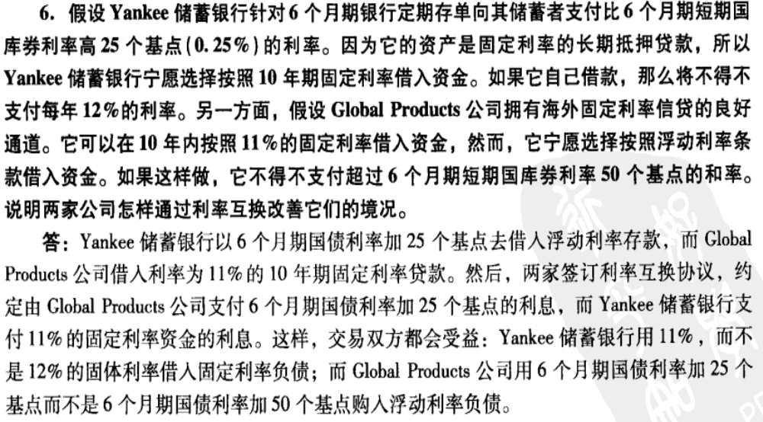

Slide 28
何谓比较优势？
假定：A公司需要浮动利率借款，B公司需要固定利率借款
A公司信用等级比B公司更高
固定利率借款：A公司10%，B公司11.2%，A公司低1.2%
浮动利率借款：A为6个月期LIBOR+0.30%，B为6个月期LIBOR+1.00%，A公司低0.7%
因此，A公司在固定利率借款市场具有比较优势，而B公司在浮动利率借款市场具有比较优势
因此，最优选择为A公司去获取10%的固定利率借款，B公司获取6个月期LIBOR+1.00%的浮动利率借款，然后两者交换

Slide 29
利率互换
市场提供给A、B两公司的借款利率
固定利率 浮动利率
A公司 10.00% 6个月期LIBOR+0.30%
B公司 11.20% 6个月期LIBOR+1.00%
我们假定双方各分享一半的互换利益，则其流程图可表示为：
LIBOR的浮动利率
A公司
B公司
10%的固定利率
9.95%的固定利率
LIBOR+1%浮动利率

Slide 30
全收益互换
Total Return Swaps
A total return swap is a swap, in which one party pays the realized total return (dividends plus capital gains) on a reference asset, and the other party pays a floating return such as LIBOR
The two parties exchange only the difference between these rates
The party paying the return on the reference asset is the total return payer

Slide 31
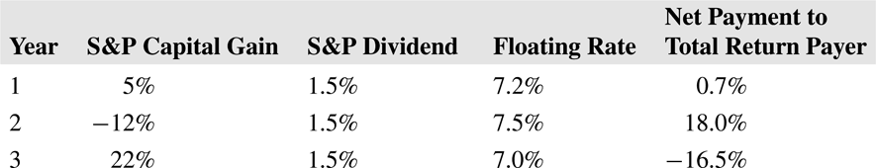
Illustration of cash flows on a total return swap with annual settlement for 3 years.

Slide 32
全收益互换的目的之一
—避税
如果外国人持有美国公司股票，在美国公司分红时需要缴纳股息预提税
但如果外国人与高盛签订一个全回报互换，外国人支付LIBOR给高盛，高盛支付SP500的资本利得与股息给外国人，实质上外国人在投资SP500并获得了全部收益，但IRS不一定能够识别出来，那么外国人就不用缴纳股息预提税。

Slide 33
全收益互换的用途之二
—杠杆炒股
100%杠杆炒股！
  投资者支付给券商固定利息
  券商把投资组合的资本利得与股息支付给投资者
2017年以前国内有大量的全收益互换
2017年以来，在去杠杆的大背景下，全收益互换被监管部门叫停

Slide 34
11.3通过匹配资产负债对冲缺口风险
保险公司向客户出售担保投资合约
  客户一次性支付$783.53
  保险公司承诺5年后偿付$1000
  保险公司如何规避风险,实现自己的承诺
  保险公司可以购买政府发行的面值为1000美元的无风险折现债券
    但前提要求是保险公司必须以低于783.53美元的价格购得该债券

Slide 35
保险公司也可将保费投资于股票组合,但将会面临缺口风险
  即5年后,股票的价格可能低于向客户承诺的1000美元
处理缺口风险的方法
  银行规避利率浮动的负债风险
    投资于浮息债券;或滚动的短期债券投资战略
    投资于长期固定利率债券,同时用互换合约将债券的固定利率调换为浮动利率

Slide 36
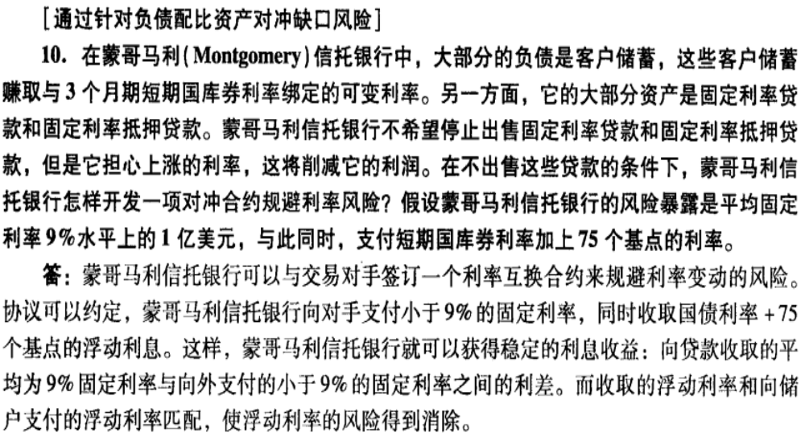

Slide 37
11.4最小化对冲成本
选择成本最低的风险规避方法
关于购买期房的案例:资本10万美元,正在投资3%的一年期债券; 计划一年后用这笔资金购买一套日本东京公寓,商定价格1030万日元.
  风险:日元对美元汇率风险
  处理方法:
    方法一：与银行签订一个日元远期合约
    方法二：让东京的房主以固定的美元价格(10.3万美元)出售
  必须考虑两种方法各自的交易成本(经纪费/投入的时间与精力)

Slide 38
11.5 投保与对冲
计划一年后从波士顿到东京，如何管理机票价格波动风险？
  方案一：什么都不做，一年后按照那时的价格购买机票
  方案二：（远期合约方案）现在就预定机票，价格1000美元
  方案三：（保险或者期权方案）现在支付20美元,以获得1年后以1000美元购买机票的权利
    到期机票价格大跳水到100美元（比如新冠疫情），就放弃这个权利，直接以100美元购买机票
    到期机票价格暴涨到5000美元，执行这个权利，以1000美元买入机票
方案二与方案三对比
  方案三的保险是支付保费成本(20美元)以消除损失的风险,同时保留获益的可能;
  预订机票(远期合约)等形式的风险规避是放弃潜在的收益来消除损失的风险

Slide 39
以农民对小麦收益风险的规避为例:
3种方式
不采取任何措施减少价格风险
用远期合约规避风险
保险, 保险费为2万美元（每蒲式耳为0.2美元）
  即购买看跌期权，行权价2美元每蒲式耳，有权利以2美元每蒲式耳的价格卖出小麦
  如果到期小麦价格为3美元，则放弃这个权利，直接以3美元价格卖出小麦；如果到期小麦价格为1.5美元，则执行这个权利，以2美元价格卖出小麦

Slide 40
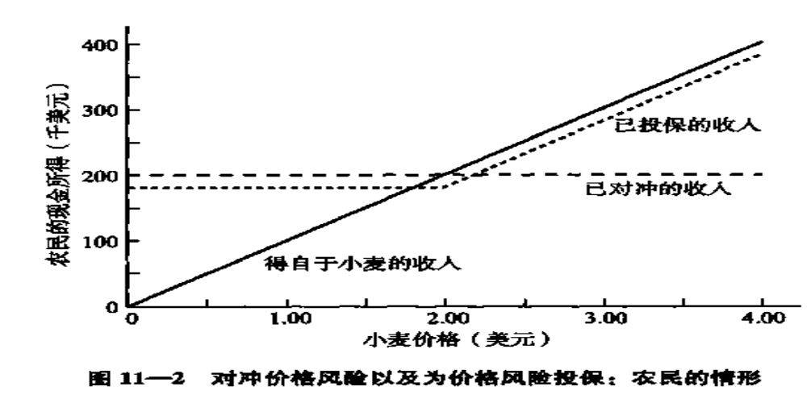
生产小麦的农民对冲价格风险

Slide 41
农民购买看跌期权对冲小麦价格下跌风险（假定利率为0）
交易 | 交割日的小麦即期价格
 | 0 | 1 | 2 | 3 | 4
生产活动：出售小麦所得现金 | 0万 | 10万 | 20万 | 30万 | 40万
风险管理净现金 看跌期权收益 =10万*Max(0,2-到期小麦价格) 成本：期权费10万*0.2=2万 | 18万 =20万 - 2万 | 8万 =10万 - 2万 | -2万 =0万 - 2万 | -2万 =0万 - 2万 | -2万 =0万 - 2万
合计 | 18万 | 18万 | 18万 | 28万 | 38万

Slide 42
3种方案的比较
没有一种能在所有情况下都优于其他两种：考虑到概率分布，三种方案的均值相等
风险管理的核心问题
  不能预知未来的价格

Slide 43
11.6 保险合约的基本特征
11.6.1 除外责任和最高限额(Exclusions & Caps)
  除外责任条款越多，保险的价值就越低，保费也越低
  最高限额越低，保险的价值就越低，保费也越低
11.6.2 免赔额(Deductibles)
  免赔额越高，保险的价值就越低，保费也越低
11.6.3 自付金额(Co-payments)
  自付金额越高，保险的价值就越低，保费也越低

Slide 44
11.7 金融性担保
信用卡发行机构对消费者使用信用卡的支付向商家提供担保
母公司通常对子公司的债务提供担保
政府对住宅抵押贷款、农业贷款、学生贷款、小企业贷款或大企业贷款，以及其他的政府贷款提供担保

Slide 45
11.8 利率风险的保险:
利率上限和下限
贷款人(如存款人/银行/其他)的浮动利率资产面临利率下跌风险:
  利率下限:保证最低的利率水平
借款人(如借入可变利率抵押贷款)将面临利率上升的风险
  利率上限:保证最高的利率水平
80-90后代,美国大多数可变利率抵押贷款（ARMs）都有一个利率上限。

Slide 46
11.9 作为保险的期权
期权:以一定价格买入或卖出某种资产的权利.
与远期合约等的比较:
  期权也可规避未来的损失风险
  但远期合约的买卖方的权利与义务是统一的;而期权合约中的权利与义务被分解.即期权(保险)买方是权利方,而卖方是义务方.

Slide 47
术语
  Call option: 买入期权/看涨期权; Put option: 卖出期权/看跌期权
  执行价格/协议价格
  到期日:执行期权合约的最后一天
  期权费(保险费)
  欧式期权/美式期权

Slide 48
一个案例:为股票投资保险
1000股XYZ公司股票,目前市价100美元，总共10万美元;
  担心股价下跌风险
  购买该股票的看跌期权/卖出期权
  执行价格=100美元/每股
  期权费/保险费=10美元/每股，总共1万美元

Slide 49
用看跌期权保护持有的股票
为简单计，假定利率为0
交易 | 到期时股票价格
 | 0 | 50 | 100 | 150 | 200
1000股股票到期时价值 | 0万 | 5万 | 10万 | 15万 | 20万
风险管理净现金 看跌期权收益 =1000*Max(0,100-到期股价) 成本：期权费1000*10=1万 | 9万 =10万 - 1万 | 4万 =5万 - 1万 | -1万 =0万 – 1万 | -1万 =0万 – 1万 | -1万 =0万 – 1万
合计 | 9万 | 9万 | 9万 | 14万 | 19万

Slide 50
再一个案例：为房屋购买火灾险
一套公寓，市价10万美元
  担心火灾风险
  购买火灾险
  （执行价格）最高限价为10万美元
  保险费500美元

Slide 51
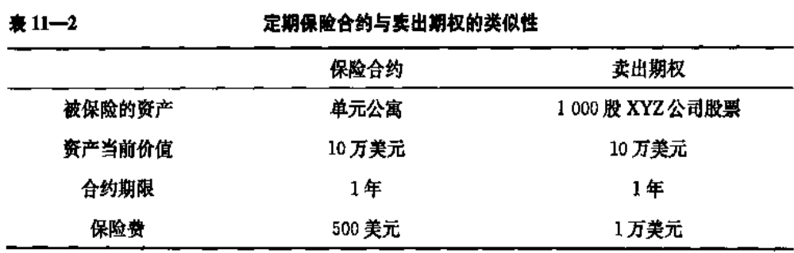
火灾险 PK 看跌期权

Slide 52
降低保险费或者保险成本
如何降低火灾险的保险费？
  增加免赔额。比如，免赔额为5000美元，则保险费就会低于500美元
如何降低看跌期权的期权费？
  降低看跌期权的行权价。比如行权价降低到95美元，则期权费就会低于前述的10美元

Slide 53
债券的看跌期权
持有债券组合的投资者担心市场利率上升导致债券组合价值下跌
  买入债券看跌期权
    初始时需要支付期权费
    到期时如果利率不升反跌，债券组合价值上涨了，就放弃行权；到期时利率上升，债券组合价值下跌，行权
  做空国债期货合约

Slide 54
11.10 分散化原理
不要将所有的鸡蛋放在一个篮子里
不相关风险的分散化

Slide 55
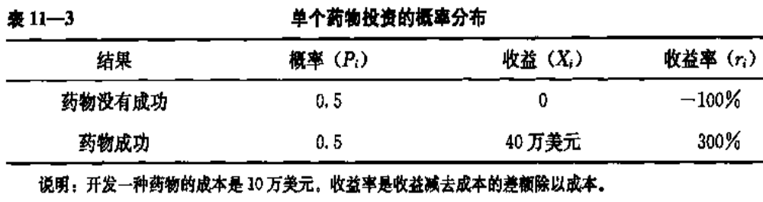
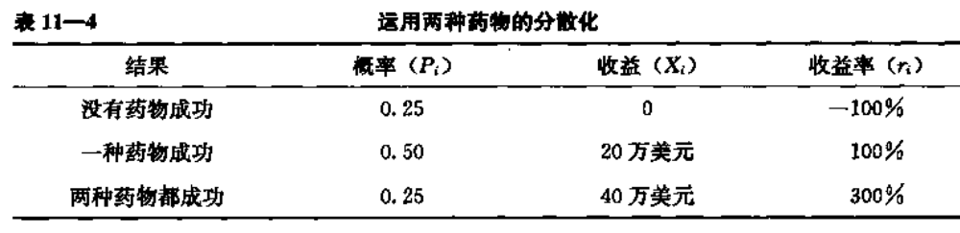
无关风险条件下的分散化

Slide 56
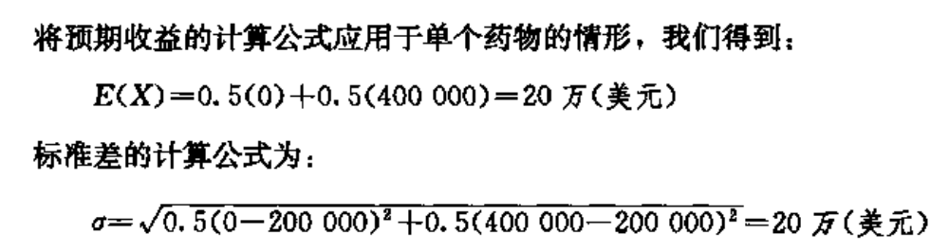
均值方差分析
赌一种药物

Slide 57
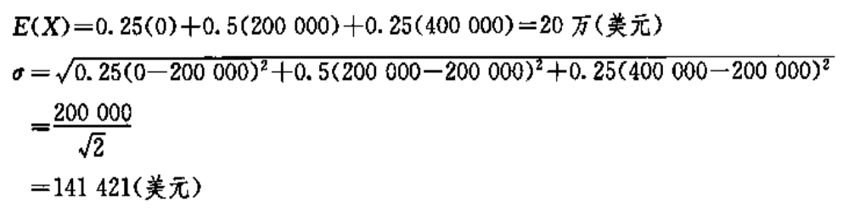
均值方差分析
两种药物都投资
  相对于赌一种药物，均值不变，标准差更低

Slide 58
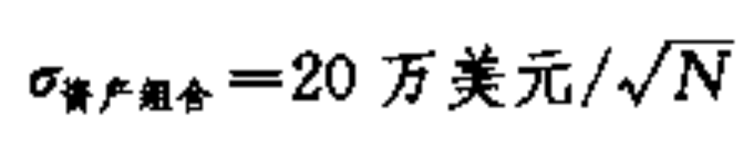
均值方差分析
投资N种药物（为什么风险投资要广撒网）
  相对于赌一种药物，均值不变，标准差为

Slide 59
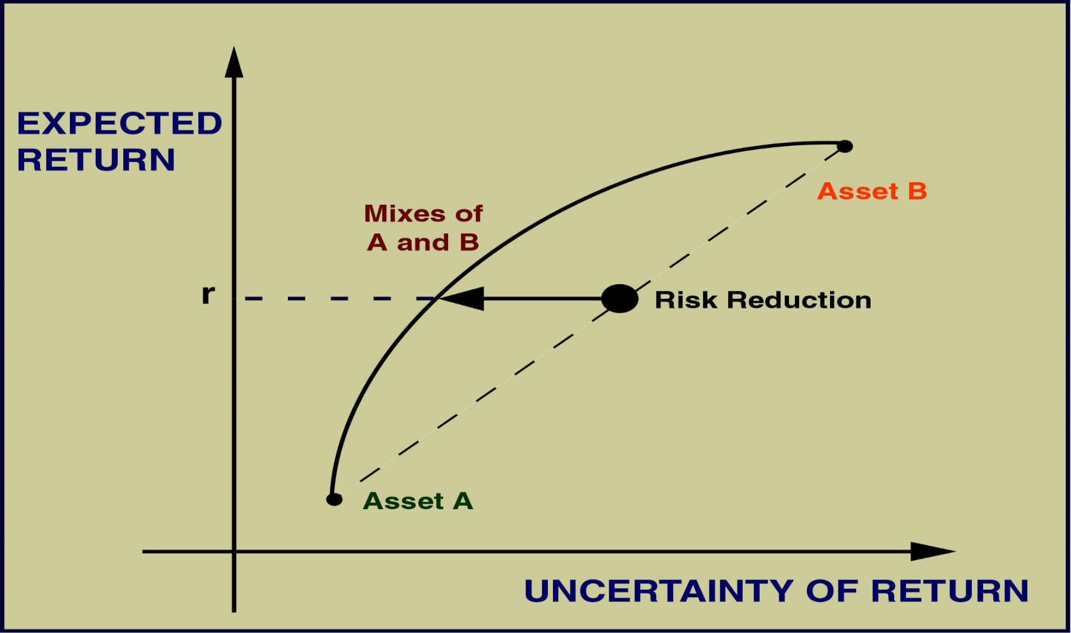
分散的效果图

Slide 60
不可分散风险
可分散风险与不可分散风险
  可分散风险/非系统性风险:通过增加股票只数消除的投资组合的波动性
    P334,图11-3, 组合达30种以后,组合收益的波动性的减少就不太起眼了
  不可分散风险/系统性风险:无论股票数目如何增加仍存在的波动性
分散化与保险成本
  对一个既定规模的投资组合,风险分散化的程度越高,对投资组合整体的价值损失保险的成本越低.

Slide 61
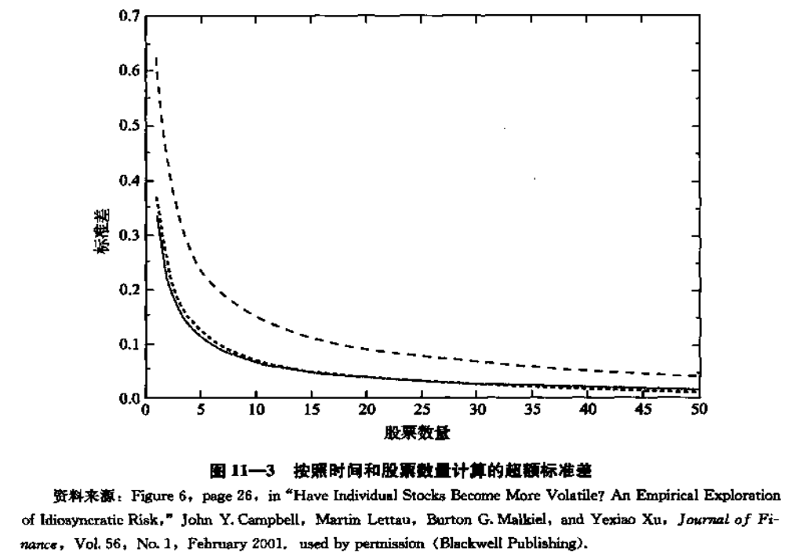

Slide 62
11.11 分散化与保险成本
为风险的分散化组合提供损失保险的成本几乎总是小于分别为每项风险提供保险的成本
分散化可以降低保险成本
规模给定的投资组合的风险越分散化，那么为该组合的总价值提供保险就花费得越少
  投资者持有一个总市值10亿元、由30只股票构成的成长性投资组合，预期未来5年可以大幅度跑赢沪深300，且该组合与沪深300指数相关系数高达0.9以上，如果投资者担心短期内大盘会下跌从而带动组合也下跌，则可以买入沪深300看跌期权，假定该期权合适的金额为A。
  持有一只个股（如宁德时代）价值10亿元，预期未来5年可以大幅度跑赢沪深300。如果投资者担心短期内大盘会下跌从而带动该股票也下跌，则可以买入沪深300看跌期权，假定该期权合适的金额为B
  必然有B>A

